Slide 1
PAREIDOLIE
Ce phénomène consiste, par exemple, à identifier une forme familière dans un paysage, un nuage, de la fumée ou encore une tache d'encre.
Les paréidolies visuelles font partie des illusions d'optique

Slide 2
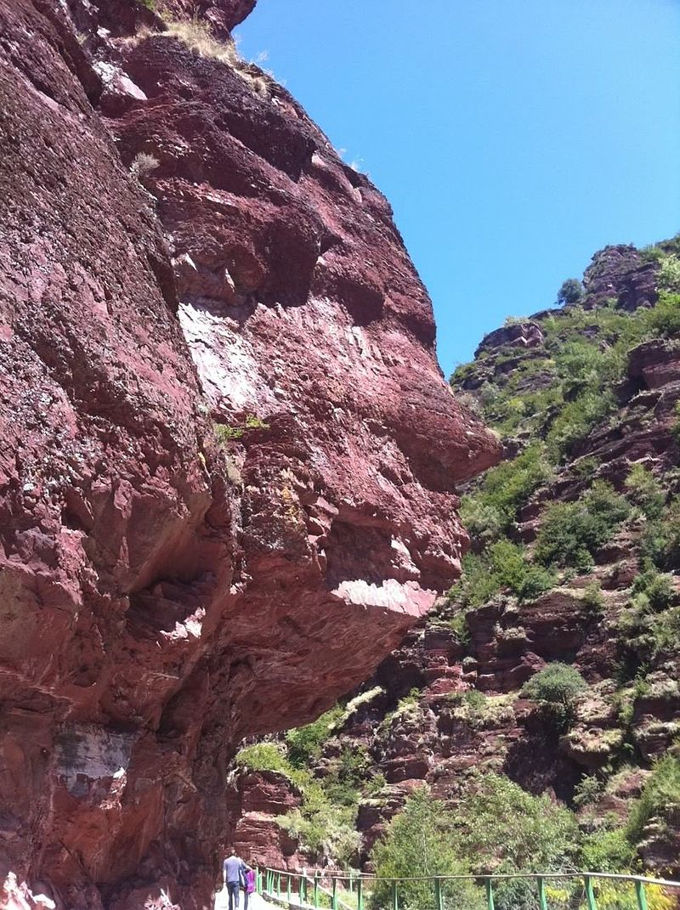
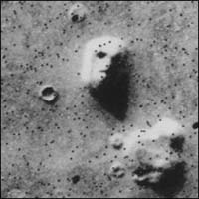
Une photo satellite d’un rocher sur Mars, dont les ombres créent le célèbre Visage de Mars.
Figure anthropomorphe grimaçante, vue de trois quarts, schiste rouge, dans les gorges du Cians (Alpes maritimes, France).

Slide 3
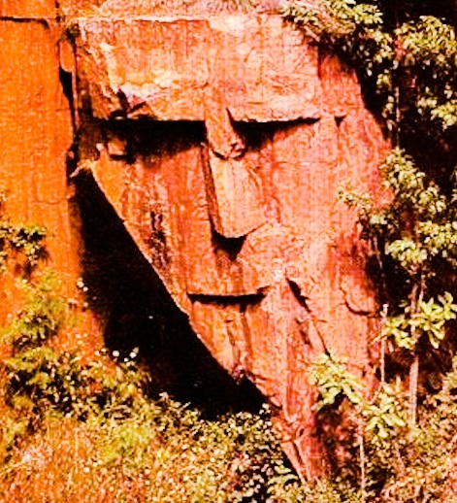
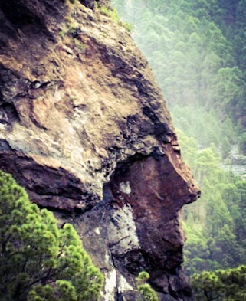
Tête d’amérindien, plus connue sous le nom de Rock Face, dans les Rocheuses, état du Colorado
Tête de chef indien, dans le roc, surnommée « El Indio », sur l’île de Grande Canarie (Canaries).

Slide 4
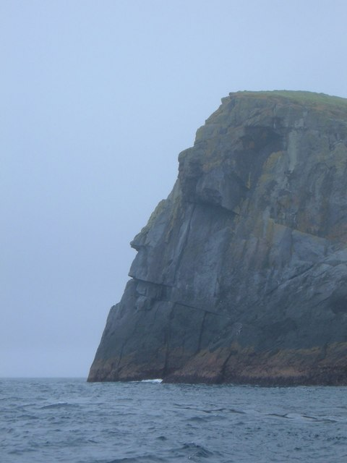
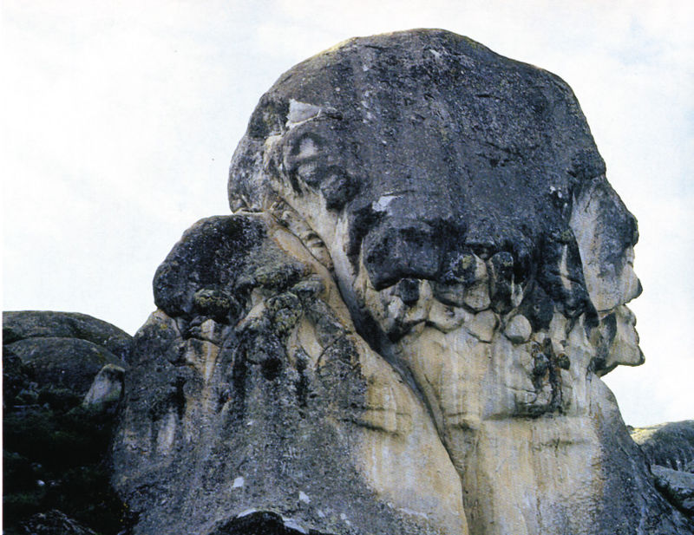
Profil humain se découpant sur le plateau de Marcahuasi, près de Lima (Pérou).
Le célèbre profil de l’île de Stac Levenish, dans l’archipel écossais de Saint-Kilda.

